Slide 1
Sackgasse Kapitalismus und die sozialistische Nachhaltigkeitsrevolution
Prof. Dr. Klaus Dörre
Friedrich-Schiller-Universität Jena
Überlingen
27. Oktober 2023
Überlinger Friedenstage:
Sackgasse Kapitalismus. Wie Privat- und Wirtschaftsinteressen Frieden,
Demokratie und Mitwelt zerstören – und wie aus der Krise Neues entstehen kann

Slide 2
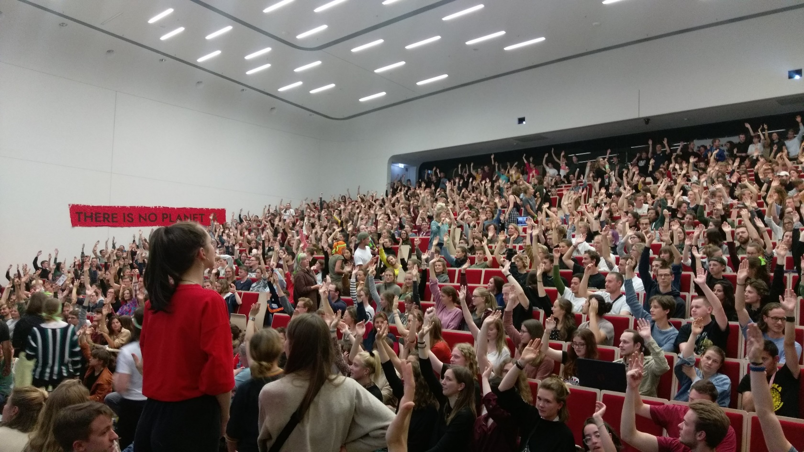
Studentische Vollversammlung an der Uni Leipzig, Mai 2019
Quelle: https://lernenimkampf.net/2019/05/23/studis-aller-fakultaeten-vereinigt-euch/

Slide 3

Klaus Dörre:
Die Utopie des Sozialismus. Kompass für eine Nachhaltigkeitsrevolution
https://www.matthes-seitz-berlin.de/buch/die-utopie-des-sozialismus.html?lid=3

Slide 4
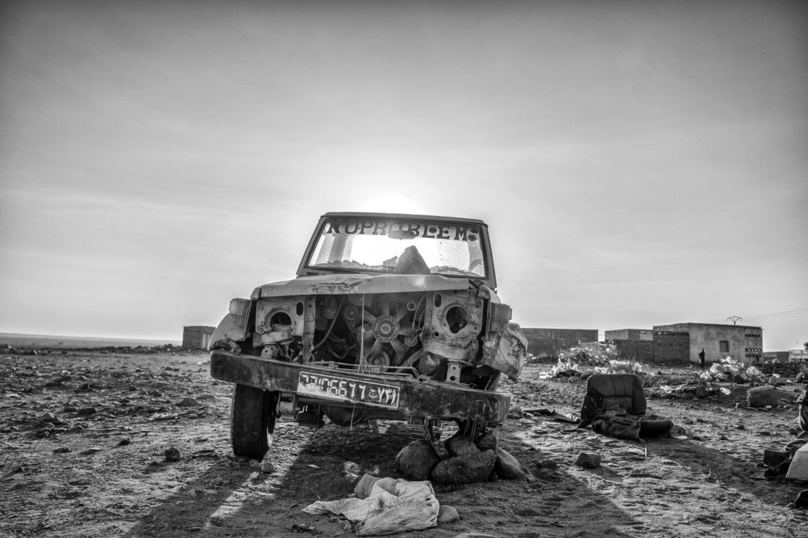
The limits to growth: eco-socialism or barbarism
Alberto Garzón Espinosa / 29 abril, 2022
Alberto Garzón** LaU Review: https://la-u.org
** Economist, leader of United Left party (Spain) and Minister of Consumption Affairs of Spain’s Government
*** This article is part of a project of the Party of the European Left.

Slide 5
„Die kapitalistische Produktion kann nicht stabil werden, sie muß wachsen und sich ausdehnen oder sie muß sterben […] Hier ist die verwundbare Achillesferse der kapitalistischen Produktion. Ihre Lebensbedingung ist die Notwendigkeit fortgesetzter Ausdehnung…“
Engels, Friedrich (1972[1892]]: Vorwort zur deutschen Ausgabe von 1892 der „Lage der arbeitenden Klasse in England“. In: MEW 2, Berlin, S. 637-650, hier S. 647.

Slide 6
These:
Sozialistische Ideen des 21. Jahrhunderts müssen ihre Überzeugungskraft aus der Notwendigkeit einer Nachhaltigkeitsrevolution beziehen.
Sie entstehen zumindest in den frühindustrialisierten Ländern, künftig mehr und mehr aber auch in großen und kleinen Schwellenländern, aus der Kritik an wirtschaftlich-technischer Überproduktivität. Zwar rebellieren auch sie gegen die Herrschaft des Kapitals, doch das nicht allein wegen der Ausbeutung von Lohnarbeit. Die Sozialismen des 21. Jahrhunderts präsentieren sich als Alternative zu einem „Imperialismus gegen die Natur“. Sie attackieren die Ökonomie der billigen Güter und mit ihr die Abwertung reproduktiver Tätigkeiten und sie beanspruchen, gleichgewichtig mit der Beseitigung von Klassenherrschaft eine Überwindung aller patriarchalisch, rassistisch oder nationalistisch legitimierten Herrschaftsmechanismen anzustreben. Aus der Perspektive gesellschaftlicher Naturverhältnisse beinhalten sie aber vor allem die Suche nach einem Notausgang, nach Auswegen aus einer epochalen ökonomisch-ökologischen Zangenkrise, die das Überleben menschlicher Zivilisation berührt.

Slide 7
Abb.: Highway to Hell

Slide 8
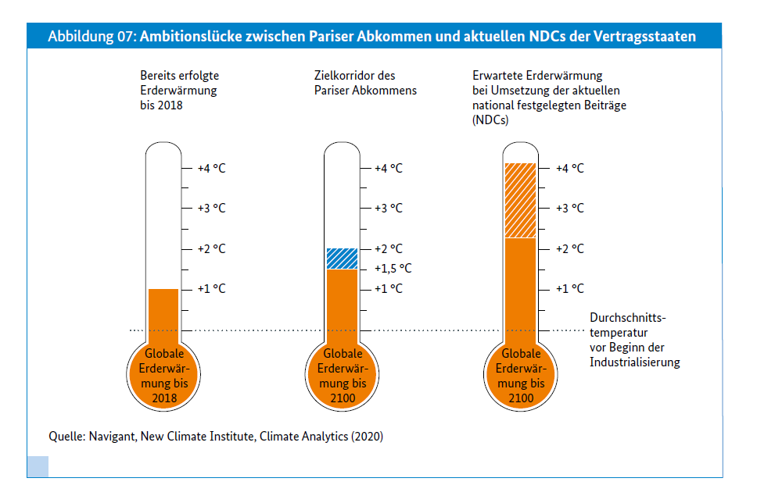
Quelle: BMU (2020): Klimaschutz in Zahlen. Fakten, Trends und Impulse deutscher Klimapolitik, S. 16.

Slide 9
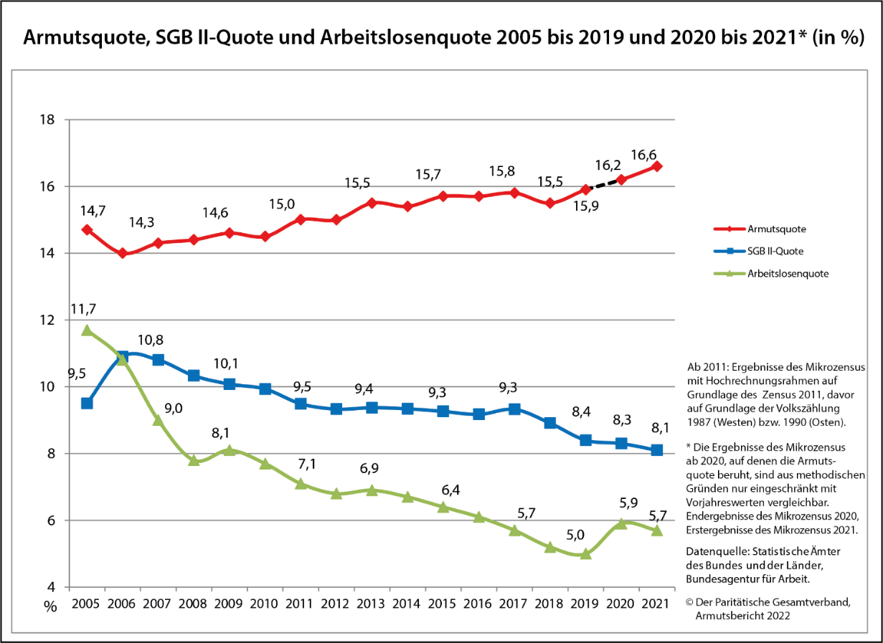

Slide 11


Slide 12
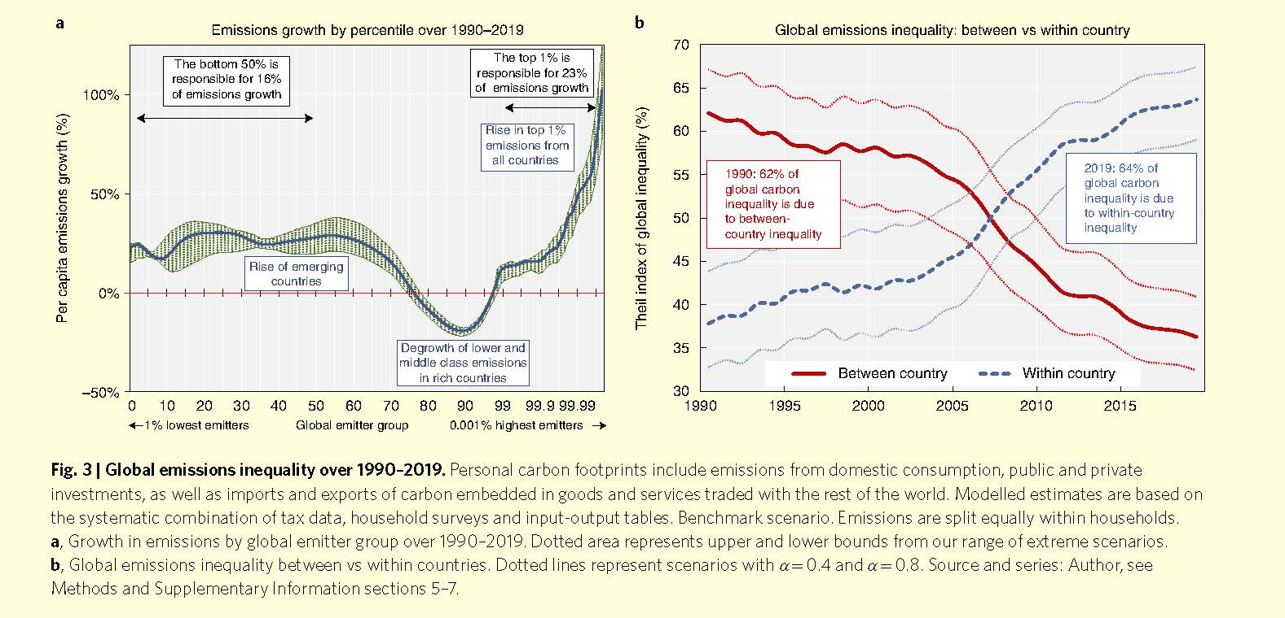
Quelle: Lucas Chancel: Global carbon inequality over 1990–2019, in: Nature Sustainability (2022), Fig. 3

Slide 13
Neue Studie Lucas Chancel:
Verknüpfung Vermögensungleichheit/Emissionsausstoß
(Lucas Chancel: Global carbon inequality over 1990–2019, Nature Sustainibility 2022)
Seit 1990 hat die ärmere Hälfte der Weltbevölkerung 16 Prozent aller Emissionen verursacht; das obere eine Prozent stieß knapp ein Viertel der Emissionen aus. Die größten Emitter kommen aus allen Weltregionen.
Während 1990 62 Prozent der Emissionen durch die Ungleichheiten zwischen Ländern verursacht wurden, waren 2019 nahezu 2/3 aller Emissionen auf Ungleichheiten innerhalb nationaler Gesellschaften zurückzuführen.

Slide 14
Die Zeit, in der die untersten Einkommensgruppen der reichen Länder mehr emittierten als die wohlhabendsten Gruppen der armen Staaten, ist vorbei. Heute emittieren die unteren und mittleren Vermögens- und Einkommensgruppen in Europa und Nordamerika deutlich weniger als die oberen 10 Prozent in Asien, Russland und Lateinamerika.
Die Emissionen der ärmeren Bevölkerungshälfte in Europa und Nordamerika sind seit 1990 um mehr als ein Viertel zurückgegangen, während sie in den Entwicklungsländern im gleichen Ausmaß zugenommen haben; die unteren und mittleren Einkommens-/Vermögensgruppen in Europa und Nordamerika haben Werte erreicht, die denen der Pariser Klimaziele (nahezu) entsprechen.
Die reichsten 10 Prozent in den reichen Ländern verursachen jährlich nahezu die Hälfte der klimaschädlichen Emissionen; die ärmere Hälfte ist für ca. 11,5 Prozent der Emissionen verantwortlich. Das reichste Prozent emittiert 26 Prozent mehr als vor 30 Jahren, das reichste 0,01 Prozent 80 Prozent mehr. Hauptursache sind die Investitionen, nicht der Konsum.

Slide 15
These:
In einer gesellschaftlichen Transformationsperiode genügt es nicht, nur an den Symptomen herumzudoktern. Vielmehr gilt es, eine Krankheit zu besiegen und Systemfehler zu korrigieren. Neosozialistische Optionen wird es nur im Plural geben. Für eine Diskussion eigenen sich diverse Kernprojekte.

Slide 16
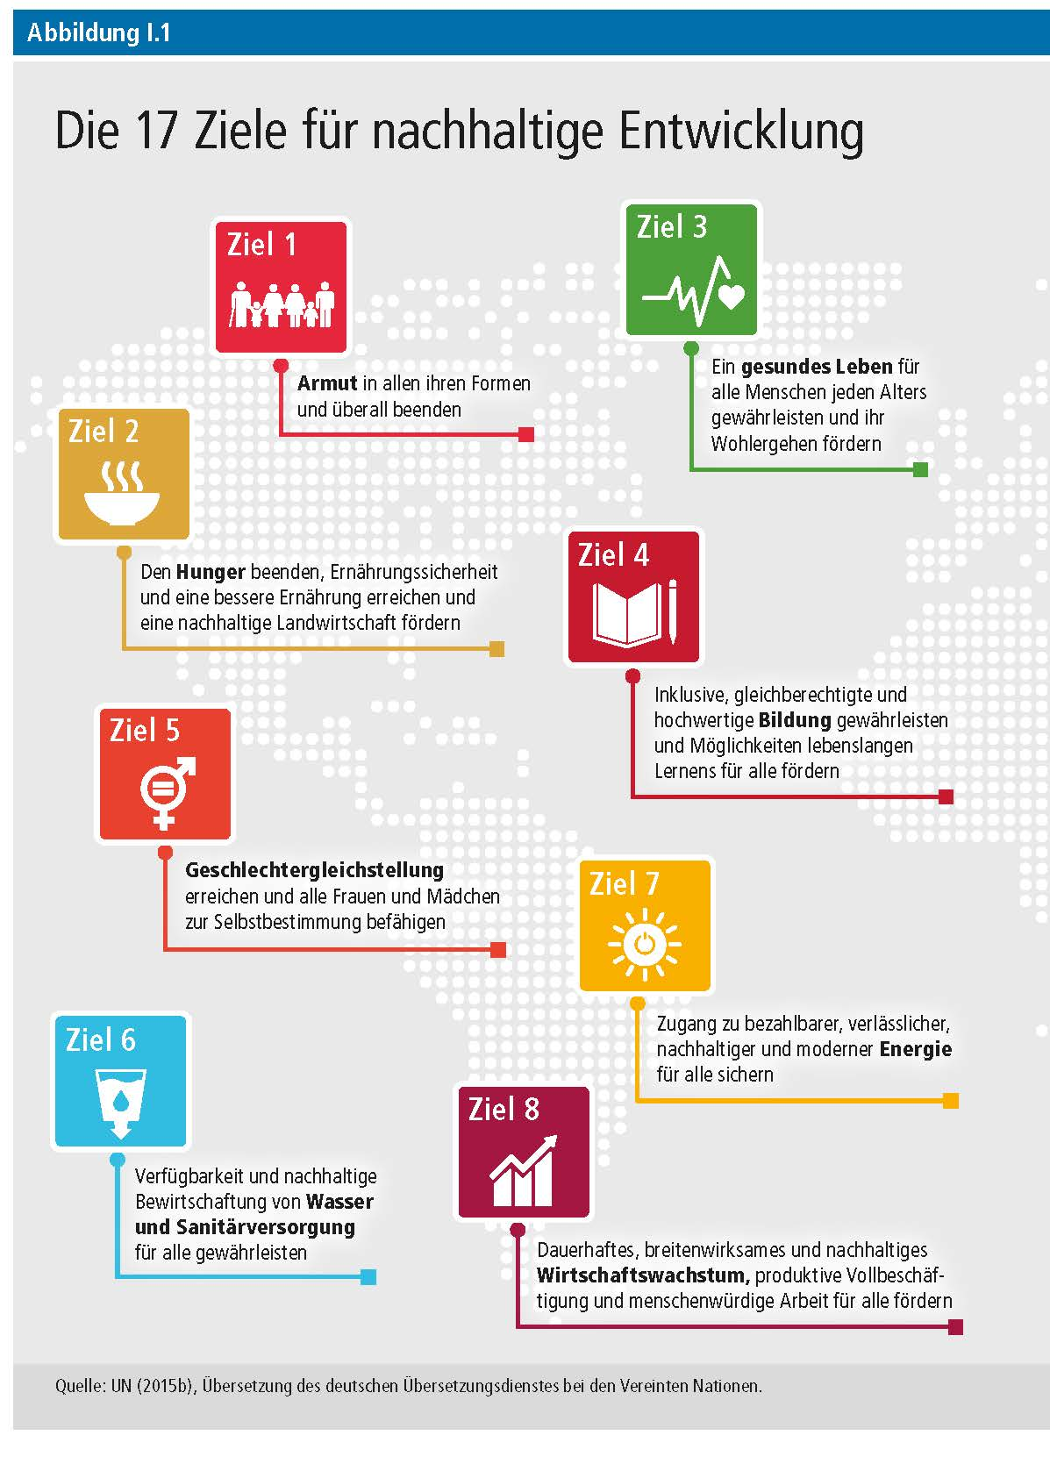
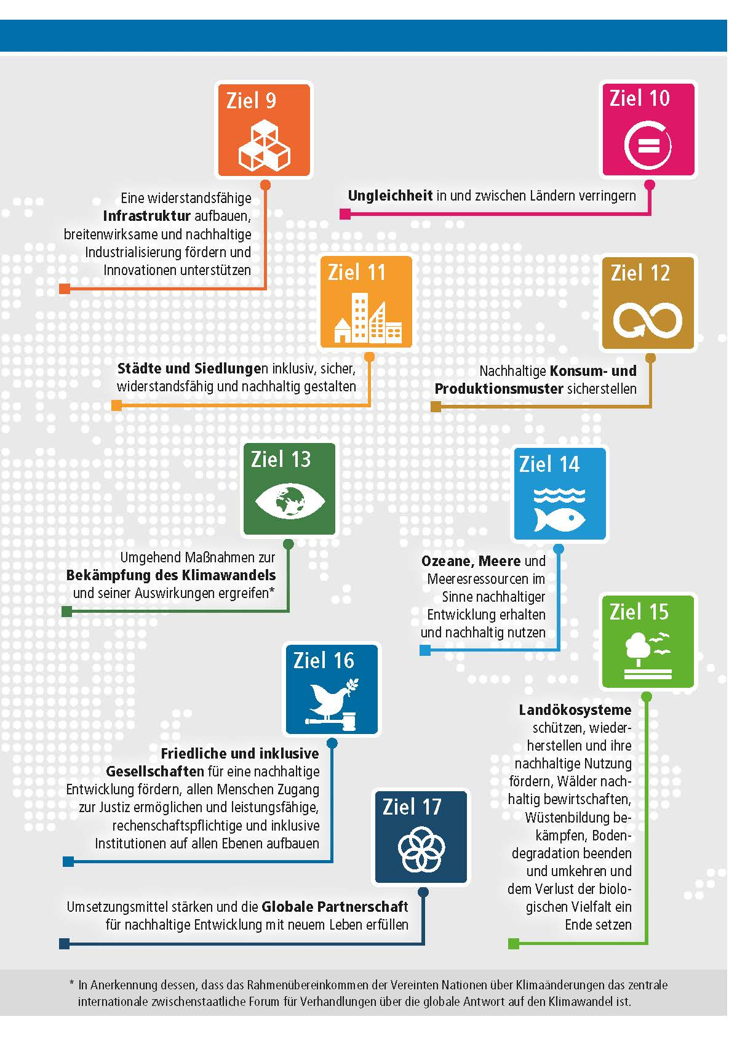
Fundamente
SDGs als normatives Fundament, Abkehr vom BIP
Quelle: Global Policy Forum (Hrsg.): Agenda 2030: Wo steht die Welt? 5 Jahre SDGs – eine Zwischenbilanz, Bonn 2020, S. 12-13.

Slide 17
Was spricht für Nachhaltigkeitsziele als neue Rechtsfertigungsordnung:
universalistisch,
Global,
integrationistisch,
prüfbar,
politikoffen,
akzeptiert, spalten auf der richtigen Achse.

Slide 18
Nötig sind:
kollektives Selbsteigentum;
umfassende Wirtschaftsdemokratie;
Übergang zu einer Qualitätsproduktion langlebiger Güter und nachhaltiger Dienstleitungen;
demokratische Umverteilung zugunsten der Ärmsten un der Peripherie;
Transformations- und Nachhaltigkeitsräte;
Eine robuste, öffentlich finanzierte soziale Infrastruktur; die gesellschaftliche Aufwertung von Sorgearbeiten; Care-Revolution;
demokratische makroökonomische Verteilungsplanung;
kooperative Marktwirtschaft im KMU-Sektor.
Neuorganisation der Arbeitsprozesse und Arbeitsvermögen; Aufhebung der funktionalen Arbeitsteilung, kurze Vollzeit für alle und Zeit für Arbeit an Gesellschaft und Demokratie.
eine neue International Economic Order (NIEO), die den Ländern des Südens nachhaltige Entwicklungschancen bietet.
transformatives Recht

Slide 19
Wright unterscheidet sieben Wege zu gesellschaftlicher Handlungsfähigkeit – den etatistischen Sozialismus, die sozialdemokratisch etatistische Regulation, eine assoziative Demokratie, den sozialen Kapitalismus, die kooperative Marktwirtschaft, eine soziale Ökonomie und den partizipatorischen Sozialismus.

Slide 20
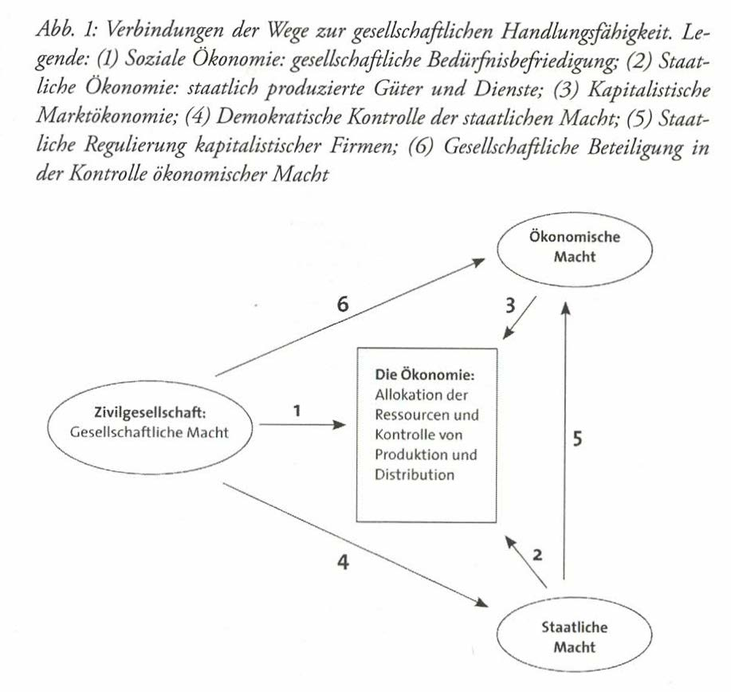
Erik Olin Wright (2012): Transformation des Kapitalismus, in: Klaus Dörre, Dieter Sauer, Volker Wittke (Hg.): Kapitalismustheorie und Arbeit, S. 471.

Slide 21
These:
Wir benötigen neue politische Allianzen, die einen labour turn von Klimabewegungen, aber auch einen climate turn der Gewerkschaften; einen Feminismus und eine Klimapolitik für die 99 Prozent

Slide 22
Cinzia Arruzza, Tithi Bhattacharya und Nancy Fraser,
Manifest „Feminismus für die 99%“
„Der Feminismus, der uns vorschwebt, verzichtet auf halbherzige Maßnahmen und ist bestrebt, die kapitalistischen Ursachen einer metastasierenden Barbarei anzugehen. Indem er sich weigert, das Wohlergehen der vielen der Freiheit der wenigen zu opfern, verteidigt er die Bedürfnisse und Rechte der vielen – von armen Frauen und Frauen aus der Arbeiterklasse, von rassifizierten und migrantischen Frauen, von Queer-, Trans- und körperbehinderten Frauen, von Frauen, die man ermutigt, sich zur Mittelschicht zu zählen, obgleich das Kapital sie ausbeutet. Doch damit nicht genug. Dieser Feminismus beschränkt sich nicht auf Frauenthemen, wie man sie traditionell definiert hat. Er vertritt die Sache aller, die ausgebeutet, beherrscht und unterdrückt werden, und hofft, eine Hoffnungsquelle für die gesamte Menschheit zu sein. Deswegen sprechen wir von einem Feminismus für die 99 Prozent.“
„Indem er darum kämpft, die Zerstörung der Erde durch den Kapitalismus umzukehren, ist der Feminismus für die 99 Prozent ein ökosozialistischer.“

Slide 23
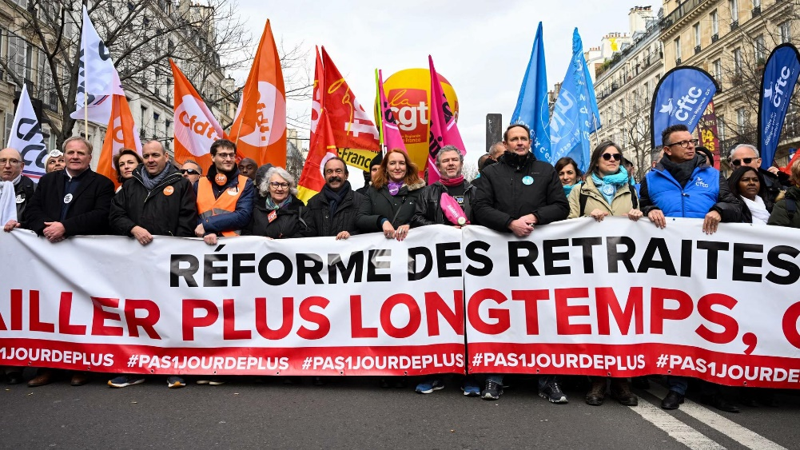
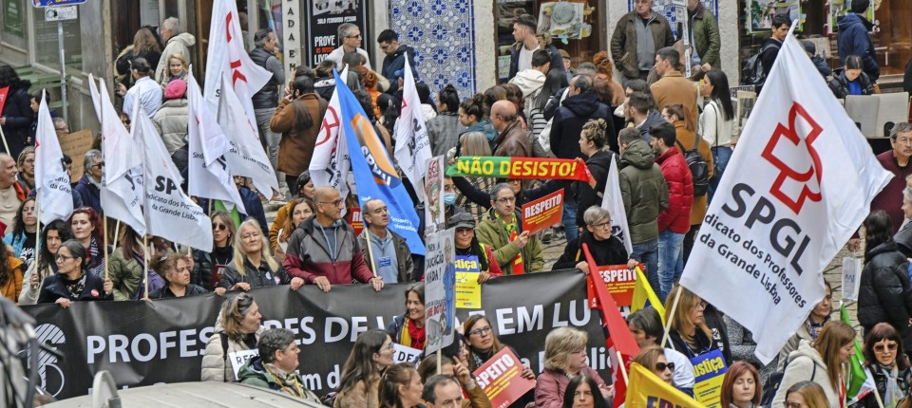
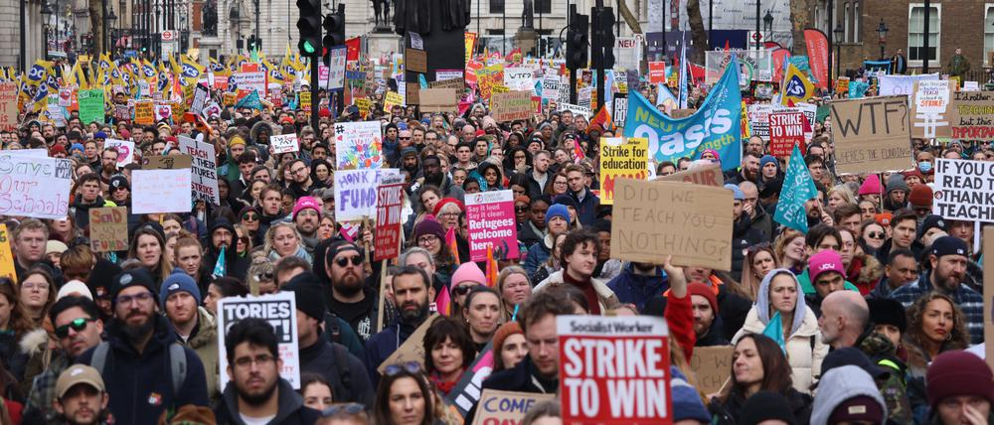
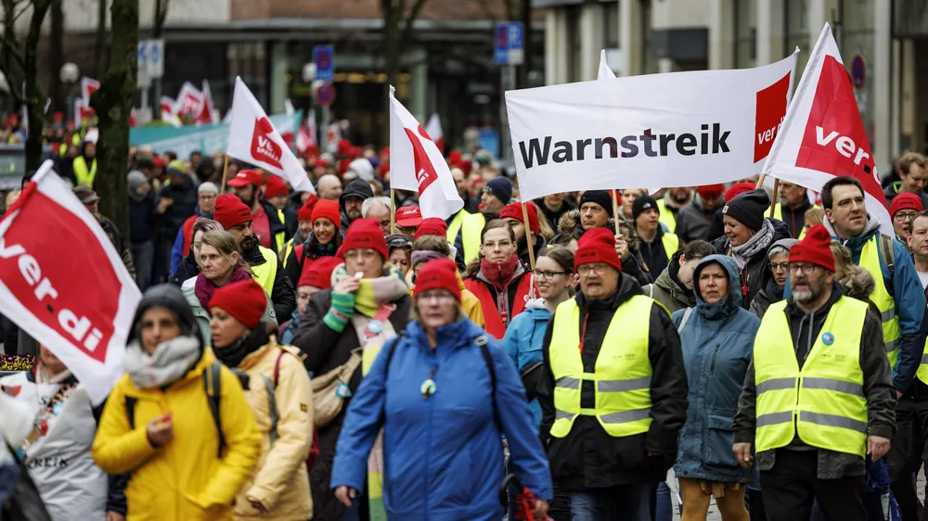
Streik in Portugal, März 2023
Quelle: https://www.faz.net/aktuell/politik/ausland/streiks-und-proteste-unzufriedenheit-in-portugal-waechst-18743310.html
Proteste in Frankreich, März 2023
Quelle: https://www.deutschlandfunk.de/erneut-demonstrationen-in-frankreich-gegen-rentenreform-110.html
Streik in England, Februar 2023
Quelle: https://www.tagesspiegel.de/internationales/grosster-arbeitskampf-seit-jahrzehnten-verhartete-fronten-in-grossbritannien-9277683.html
Streik in Deutschland, März 2023
Quelle: https://www.zeit.de/politik/deutschland/2023-03/verkehrsstreik-kritik-staedtebund

